Slide 1
ATATÜRK İLKELERİ
VE
İNKILÂP TARİHİ I
Türk İnkılâbı’nın Hazırlık Dönemi ve
Türk İstiklâl Savaşı
(Mondros Ateşkes Antlaşması ve İşgallere Karşı Tepkiler)
Hazırlayan: Ayhan CANKUT
Yrd. Doç. Dr.

Slide 2
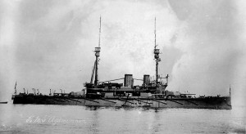
Mondros Ateşkes Antlaşması (30 Ekim 1918):
Mondros Ateşkes Antlaşması’nın imzalandığı Agamemnon zırhlı gemisi.
Birinci Dünya Harbi Osmanlı Devleti’nin de dahil olduğu İttifak devletlerinin yenilgisi ile sonuçlandı. Osmanlı Devleti müttefiği Almaya gibi ABD Başkanı Wilson aracılığıyla 4 Ekim 1918’de ateşkes istedi. Bu esnada, Talat Paşa’nın başında bulunduğu son İttihat ve Terakki kabinesi 8 Ekim 1918’de istifa etti. Yerine 14 Ekim’de Ahmet İzzet Paşa başkanlığında yeni hükümet kuruldu. Yeni hükümetin beklentisi Wilson prensipleri kapsamında bir ateşkes anlaşması yapmaktı.

Slide 3
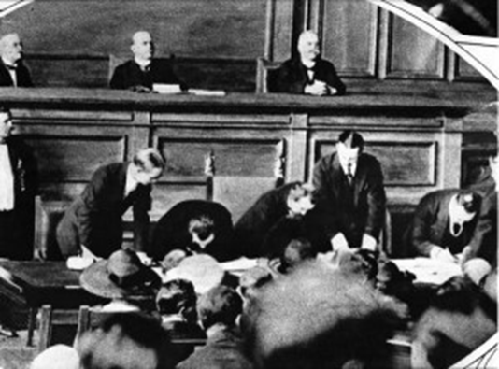
Mondros Ateşkes Antlaşması (30 Ekim 1918):
Anlaşma yapmak üzere Bahriye Nazırı Hüseyin Rauf Orbay’ın başkanlığını yaptığı bir heyet görevlendirildi. Heyete hareketinden önce bir talimat verilmiş; “Halifeliğin, Saltanatın ve Osmanlı Hanedanı’nın haklarının bütünlüğünün ve dokunulmazlığının korunması istenmiş ve bazı eyaletlere idari muhtariyet verilmesinin kabul edebileceği bildirmişti. Ayrıca ordu terhis edilecek, Yunan gemileri hariç gemilerin boğazlardan geçişine izin verilecekti. Buna karşılık ülke işgal edilmeyecekti.”

Slide 4

Mondros Ateşkes Antlaşması (30 Ekim 1918):
Mondros Ateşkes Antlaşması, Bahriye Nazırı Hüseyin Rauf Orbay’ın başkanlığını yaptığı Osmanlı Heyeti ile İngiliz Amiral Calthorpe’un Başkanı olduğu İtilaf Devletleri Heyeti arasında, 30 Ekim 1918’de Yunanistan’ın Limni Adası’ndaki Mondros Limanı’nda Agamemnon adlı İngiliz zırhlısında imzalandı.

Slide 5
Mondros Ateşkes Antlaşması (30 Ekim 1918):
Mondros Ateşkes Antlaşması’nın Önemli Maddeleri:
1. Boğazlar açılacak ve Müttefikler tarafından işgal edilecekti.
2. Sınırların denetlenmesi ve iç düzenin korunması için gerekli olan birliklerin dışındaki Türk ordusu, derhal terhis edilecek, bütün savaş gemileri Müttefiklere teslim olunacaktı (Madde 5-6).
3. Müttefikler; kendi güvenliklerini tehdit edecek herhangi bir durum ortaya çıkarsa, herhangi bir stratejik noktayı işgal etme hakkına sa­hip olacaktı (Madde 7).
4. Müttefikler; Toros tünellerini işgal edecek, bütün Türk limanlarını, tersanelerini, telg­raf ve posta merkezleri ile demiryollarını denetim altına alacaktı.

Slide 6
Mondros Ateşkes Antlaşması (30 Ekim 1918):
Mondros Ateşkes Antlaşması’nın Önemli Maddeleri:
5. Türkiye, Kuzeybatı İran’da ve Kafkasya-Ötesi (Mavera-yı Kafkas)'nde bulunan Türk Birliklerini geri çekecek (Madde 11), Batum ile Bakü’nün Müttefiklerce işgaline karşı çıkmayacaktı (Madde 15).
6. Türk Hükümeti, ülkede bulunan bütün Alman ve Avusturyalıları bir ay içinde sınır dışı edecekti (Madde 19).
7. Altı ilde (Erzurum, Van, Bitlis, Mamüretül Aziz (Elazığ), Sivas ve Diyarbekir) karışıklık çıkarsa, Müttefikler bu illerin herhangi bir bölü­münü işgal edebileceklerdi (Madde 24 Anlaşmanın Türkçe çevirisinde bu iller için "6 Vilayet/Vilayat-ı Sitte" deyimi kullanılmış ise de imzalanan metinde Ermeni Vilayetleri denilmiştir).

Slide 7
Mondros Ateşkes Antlaşması’ndan Sonra İşgal Edilen Yerler:
İngiltere Fransa İtalya Yunanistan
Musul Adana Antalya İzmir
Urfa Urfa Kuşadası
Antep Antep Fethiye
Maraş Maraş Bodrum
Batum Mersin Marmaris
Kars Dörtyol Konya
Samsun
Merzifon
İngiltere, Mondros'tan sonra işgal ettiği Urfa, Antep ve Maraş'ı Paris Barış Konferansı'nda Fransa’ya bırakmıştır.
Ermeniler ise, kurdukları alaylarla Doğu Anadolu’da yayılmaya ve Müslümanlara zulüm ve baskı yapmaya başlamışlardır. Fransızlarla birlikte Adana, Kozan, Osmaniye ve Mersin’e Ermeni askerleri de gelmiştir.

Slide 8
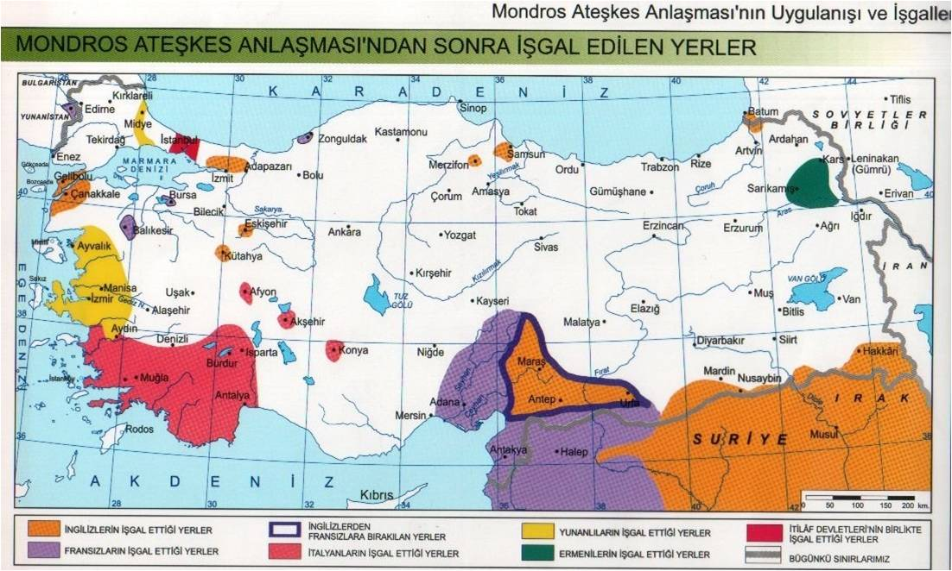

Slide 9
Yunanlıların İzmir ve Batı Anadolu’yu İşgal Etmesi:
1919 yılının Ocak ayında toplanan Paris Konferansı’nda Yunanistan, Türk toprakları üzerindeki taleplerini bildirdi. İngiltere İtalya gibi güçlü bir ülkenin Anadolu’da yayılmasını menfaatlerine uygun bulmuyordu. İngiltere Başbakanı Lloyd George, Rumları korumak bahanesiyle Yunanlıların İzmire asker çıkarmalarına izin verilmesini önerdi. Bu teklifi Fransa ve ABD kabul etti­ler. Konferansta tüm Ege bölgesi­nin işgali için Yunanistan’ın görevlendirilmesine karar verildi. Bu durumu hazmedemeyen İtalya kararı Osmanlı Hükümeti’ne sızdırdı. Ancak Osmanlı Hükümeti İzmir’deki askeri ve mülki idarecilerden işgale karşı konulmamasını istedi.
İzmir’in işgal edileceği haberinin duyulması üzerine bazı vatanseverler, 14 Mayıs gecesi gösteriler düzenlediler. İzmir Valisi İzzet Bey ve XII. Kolordu Komu­tanı Ali Nadir Paşa işgal haberlerini yalanladı.

Slide 10
Yunanlıların İzmir ve Batı Anadolu’yu İşgal Etmesi:
Yunan Ordusu, 15 Mayıs 1919'da İngiliz, Amerikan ve Fransız savaş gemilerinin koru­ması altında İzmir’e çıktı ve şehri işgale başladı. Yunan askerlerine ateş açan gazeteci Hasan Tahsin (Osman Nevreste) Yunan askerleri tarafından anında öldürüldü. Bir başka gencin Yunan bayrağını taşıyan askeri vurması üzerine Yunan askerleri savunmasız halka ve karşı koymama emri almış olan memur ve askerlere karşı bir katliama giriştiler. İki gün içinde 5 bine yakın Türk öldü­rüldü.
Yunan Ordusu, kısa sürede Gediz ve Menderes vadilerini işgal etmiş, Manisa ve Aydın’a kadar ilerlemiştir.
Halk, asker, efeler ve eskiden eşkıyalık yapan bazı kişiler tarafından direniş cemiyetleri kurulmuş ve Kuvayı Milliye birlikleri oluşturulmuştur. Bergama, Ödemiş, Ayvalık ve Aydın’da Yunan ordusuyla kanlı çarpışmalar yaşanmıştır.

Slide 11
Mondros Ateşkes Antlaşması’nın Değerlendirilmesi:
Mondros Ateşkes Antlaşması’nın 7. maddesi, aralarında 1915-1917 yıllarında yaptıkları gizli antlaşmalarla Osmanlı topraklarını paylaşan İtilaf Devletlerinin emellerini gerçekleştirmeleri için hukuki dayanağı yaratmıştı.
Boğazlar ortak denetim altına alınmıştı. Doğu Anadolu’da da Ermeniler, Wilson Prensipleri’nden faydalanarak bağımsız Ermenistan devletini kurmak için çalışıyorlardı. Rumlar ise Karadeniz Bölgesi’nde Rum Pontus devletini gerçekleştirmeye hazırlanıyordu.
I. Dünya Savaşı ile fiilen yok olan Osmanlı Devleti, artık hukuken de ortadan kaldırılacak, bir daha bu bölgede güçlü bir devletin kurulmasına müsaade edilmeyecekti.
Ancak İzmir’in Yunanlılar tarafından işgali, Türk milletinin Milli Mücadele’ye girişmesine ve bu mücadeleye destek vermesine zemin oluşturmuştur.

Slide 12
İşgaller Karşısında Memleketin Durumu:
Türk Milletinin Tepkisi ve Milli Kuruluşlar:
İzmir’in işgali tüm ülkede büyük bir heyecan ve tepkiye yol açtı. Mondros Ateşkes Antlaşması’ndan sonra çeşitli yerleşim merkezlerinde kurulmuş olan ‘‘Reddi İlhak’’ cemiyetleri, protesto telgrafları gönderdiler.
Erzurum Müdafaa-i Hukuk-u Milliye Cemiyeti, 22 Mayıs’ta İstanbul’daki İtilaf Devletleri temsilcilerine bir telgraf göndererek, İzmir’in işgalini kınadı, işgalin sonlandırılmasını ve işlenen cinayetlerin soruşturulmasını istedi.
İzmir Müdafaa-i Hukuk-u Osmaniye Cemiyeti, çektiği telgrafta; ‘‘Avrupa on milyon Müslüman ve Türk imhasına karar vermişse milletimiz buna uymayacak ve vatan uğruna çarpışarak ölmeye hazır bulunacaktır. Tarih, bütün bir milletin, varlığını savunmak için nasıl öldüğünü gösterecektir.’’ deniliyordu.

Slide 13
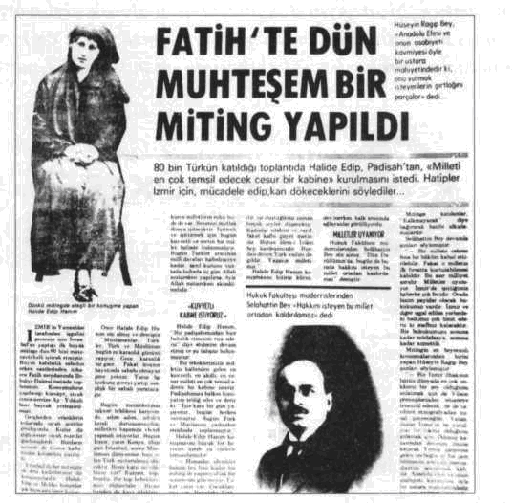
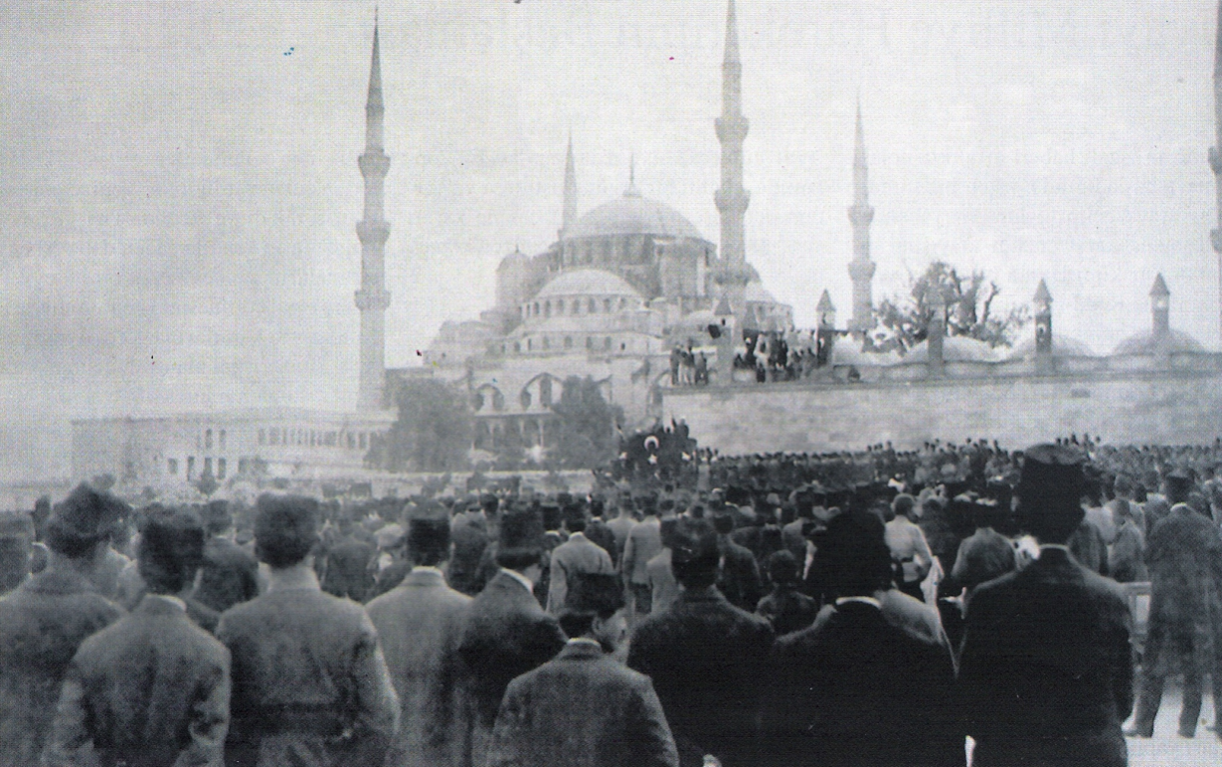
İşgaller Karşısında Memleketin Durumu:
Türk Milletinin Tepkisi ve Milli Kuruluşlar:
İstanbul’da; 19 Mayıs’ta Fatih, 20 Mayıs’ta Üsküdar, 22 Mayıs’ta Kadıköy ve 23 Mayıs’ta Sultan Ahmet mitingleri yapıldı.

Slide 14
İşgaller Karşısında Memleketin Durumu:
Türk Milletinin Tepkisi ve Milli Kuruluşlar:
Sadece İstanbul’da değil Erzurum, Kütahya gibi yurdun çeşitli bölgelerinde de mitingler yapıldı.
İzmir'in işgali milli bilinci uyandı, bunun sonucu olarak da bazı askeri birlikler ile halk bir araya gelerek Kuvayı Milliye birlikleri oluşturdu.
Batı Cephesi'nde İzmir’in ardından ilk direniş Ayvalık'ta başladı. Bergama'da, Soma'da, Aydın ve Nazilli’de halk Yunanlılara karşı koymaya başladı. Ödemiş’in işgali sırasında Yunanlılarla “İlk Kurşun Savaşı” adı verilen savaş yapıldı.
Güney Cephesinde ise ilk direniş, Fransızlara karşı Hatay- Dörtyol'da (19 Aralık 1918) başladı.

Slide 15
İşgaller Karşısında Memleketin Durumu:
Türk Milletinin Tepkisi ve Milli Kuruluşlar:
Kuvayı Milliye birliklerini General Ali Fuat (Cebesoy), Albay Bekir Sami (Anday), Albay Kazım (Özalp) ve Albay Mehmet Şefik (Aker) güçlendirdiler.
İşgale karşı yurt sathında Müdafa-i Hukuk cemiyetleri kuruldu:
1- Trakya-Paşaeli Müdafaa-i Heyeti Osmaniye'si.
2- İzmir Müdafaa-i Hukuk-u Osmaniye Cemiyeti.
3- İzmir Red-i İlhak Heyet-i Milliyesi.
4- İstihlas-ı Vatan Cemiyeti (Manisa’da)
5- Denizli Red-i İlhak Cemiyeti.
6- Biga Müdafaa-i Hukuk Teşkilatı.
7- Harekat-ı Milliye ve Red-i İlhak Cemiyeti.

Slide 16
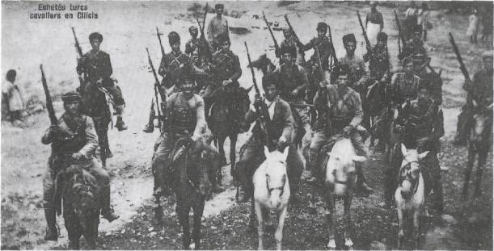
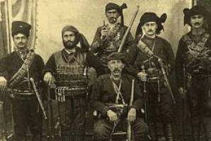
İşgaller Karşısında Memleketin Durumu:
Türk Milletinin Tepkisi ve Milli Kuruluşlar:
8- Kilikyalılar Cemiyeti.
9- Hatay Hukuk Cemiyeti.
10- Vilayet-i Şarkiye Müdafaa-i Hukuk Cemiyeti.
11- Trabzon Muhafaza-i Hukuku Milliye Cemiyeti.
12- Karadeniz Türkleri Müdafaa-i Hukuk Cemiyeti (samsun’da.
13- Garbi Trakya Cemiyeti.

Slide 17
İşgaller Karşısında Memleketin Durumu:
Türk Milletinin Tepkisi ve Milli Kuruluşlar:
Doktor Esat Paşa (Işık) tarafından 29 Kasım 1918’de İstanbul’da kurulan ‘‘Milli Kongre’’, Kuvayı Milliye kararını resmi olarak kullanan ilk kuruluştur.
Kars’ta da 17 Ocak 1919’da Cenubi Garbı Kafkas Hükümeti Muvakkat-i Milliyesi (Güney Batı Kafkasya Geçici Milli Cemiyeti) adıyla kurulan örgüt ise, 12 Nisan 1919’da İngilizler tarafından dağıtıldı.
Bu dağınık milli örgütleri Mustafa Kemal bir araya getirerek örgütledi ve silahlı bağımsızlık mücadelesine yöneltti.

Slide 18
İşgaller Karşısında Memleketin Durumu:
Milli Mücadeleye Karşı Olan Kuruluşlar:
Milliyetçilik akımının etkisinde kalan azınlıklar, işgalleri bağımsızlık amaçlarına ulaşmak için fırsat olarak gördüler. Amaçlarına ulaşabilmek için de işgalci devletlerle birlikte hereket ettiler.
Rum patrikhanesi Rumların faaliyetlerinin merkezi oldu. Rumlar, Yunan Komitesi, Trakya Komitesi ve Göçmenler Komisyonu adı altında kurdukları örgütlerle faaliyetlerini yürütüyordu. ‘‘Mavri Mira’’ (Kara Gün) derneği de yine Rumları silahlandırarak tedhiş olayları yaratıyordu.
Yine 1814’te kurulan ‘‘Etniki Eterya’’ adlı dernek ise Samsun-Trabzon merkezli bir Pontus devleti kurmaya çalışıyordu.

Slide 19
İşgaller Karşısında Memleketin Durumu:
Milli Mücadeleye Karşı Olan Kuruluşlar:
Ermeniler 1870’lerden itibaren örgütlenmeye başlamış, Doğu Anadolu’da bağımsız bir Ermeni devletini kurmak için faaliyet göstermişlerdir. Ermeniler tarafından kurulan örgütlerin önde gelenleri 1887’de Cenevre’de, Ermeni öğrenciler arasında kurulan Hınçak Komitesi ve 1890’da Tiflis’te kurulan Taşnaksütyun’dur.
Ermeniler Doğu Anadolu’da çoğunlukta olduklarını öne sürerek İtilaf Devletlerinden destek istediler. Ancak Doğu Anadolu’da araştırma yaparak bir rapor hazırlayan Amerikalı General Harbord, Doğu Anadolu’nun hiçbir kesiminde Ermenilerin çoğunlukta olmadıklarını bildirdi. Ancak Osmanlı Devleti’nin içinde bulunduğu zor durumdan faydalanmak isteyen Ermeniler, bağımsızlık isteklerini sürdürdüler.

Slide 20
İşgaller Karşısında Memleketin Durumu:
Milli Mücadeleye Karşı Olan Kuruluşlar:
Fransızlar, işgal ettikleri yerlerde, Ermenilerle işbirliği yaparak onları Türklere karşı silahlandırdı. Fransızlarla işbirliği yapan Ermeniler, intikam alayları oluşturarak Fransızlarla birlikte bölge halkına karşı katliamlar başlattılar.
Fransızların ve Ermenilerin bu davranışları üzerine Güney Anadolu’daki bölge halkı saldırılara karşı teşkilatlanarak Kuvayı Milliye birlikleri kurdu. Böylece Milli Kuvvetlerin Fransız ve Ermeni işgaline karşı koymak için bölgede meydana getirdiği bu cepheye Güney Cephesi adı verildi. Sivas Kongresi’nde alınan karar gereğince bölgedeki Milli Kuvvetlere her türlü yardım yapılmıştır. Bölgedeki Milli Mücadele’yi Kuvayı Milliye birlikleri yürütmüştür.

Slide 21
İşgaller Karşısında Memleketin Durumu:
Milli Mücadeleye Karşı Olan Kuruluşlar:
İngiliz Muhipleri (Sevenleri) Cemiyeti: • İngilizler tarafından Sait Molla isminde birine İstanbul’da kurdurulmuştur. • İngiliz mandasını savunmuşlardır. • Osmanlı Devleti (Vahdettin, Damat Ferit ve İçişleri Bakanı Ali Kemal) tarafından desteklenmiştir • Derneğin başkanı Fru (Frew) idi. • Cemiyetin gizli amacı memleket içinde örgüt kurarak isyan ve ihtilaf çıkarmak, ulusal bilinci yok etmek ve yabancı müdahalesini kolaylaştırmaktır.

Slide 22
İşgaller Karşısında Memleketin Durumu:
Milli Mücadeleye Karşı Olan Kuruluşlar:
Kürt Teali Cemiyeti: • İngilizlerin yardımıyla Seyit Abdülkadir tarafından İstanbul’da kurulmuştur. Cemiyet, İngilizlerden destek ve yardım alıyordu. • Wilson İlkeleri’nden yararlanarak Doğu Anadolu Bölgesinde bir Kürt Devleti kurmak amaçlanmıştır. • Doğu Anadolu Müdafaa-i Hukuk Cemiyeti ile birleşmeyi reddetmiştir.

Slide 23
İşgaller Karşısında Memleketin Durumu:
Milli Mücadeleye Karşı Olan Kuruluşlar:
İslam Teali Cemiyeti: • Merkezleri İstanbul’dur. Konya ve çevresinde de yoğun faaliyetlerde bulunmuşlardır. • Ülkenin kurtuluşunu hilafet ve saltanatta görmüşlerdir. • Ümmetçilik düşüncesini savunmuşlardır. • Anadolu’daki Milli Mücadele’yi engellemek için İstanbul’daki bazı müderrisler tarafından kurulmuştur.

Slide 24
İşgaller Karşısında Memleketin Durumu:
Milli Mücadeleye Karşı Olan Kuruluşlar:
Sulh ve Selamet-i Osmaniye Fırkası: • Merkezleri İstanbul’dur. • İttihat ve Terakki karşıtlarından oluşmuştur. • Padişaha bağlılığı savunmuşlardır. Vatanın kurtuluşunun, padişahın ve halifenin buyruklarına sıkı sıkıya uymakla mümkün olacağına inanan bir cemiyettir. • Meşrutiyet ve demokrasi ilkelerine bağlı siyaset takip etmişlerdir. • Hürriyet ve İtilaf Fırkası ile işbirliği yapmıştır. • İngilizlerden maddi destek görmüştür.

Slide 25
İşgaller Karşısında Memleketin Durumu:
Milli Mücadeleye Karşı Olan Kuruluşlar:
Hürriyet ve İtilaf Fırkası: • Merkezi İstanbul’dur. • 1911’de İttihat ve Terakki Partisi’ne karşı olanlar tarafından kurulmuştur. • Anadolu’daki Kurtuluş Hareketini İttihatçılar ile işbirliği yapan maceracı bir hareket olarak değerlendirmişlerdir. • Mondros’tan sonra Milli Mücadele’ye karşı iç ayaklanmalarda öncü olmuşlardır. • İngilizlerle beraber hareket etmiştir.

Slide 26
İşgaller Karşısında Memleketin Durumu:
Milli Mücadeleye Karşı Olan Kuruluşlar:
Wilson Prensipleri Cemiyeti: • Merkezi İstanbul’dur. • Osmanlı Devleti’nin kurtuluşunun ancak İngilizlerin yardımı yerine ABD’nin mandası ile mümkün olabileceği savunulmuştur. Amerika'nın mandasına girerek kurtulmayı ve hızla uygarlaşmayı hedeflemekteydiler. • Halide Edip (Adıvar), Ahmet Emin (Yalman) ve Refik Halid gibi şahsiyetler bu cemiyetin önemli isimleri arasındaydı. • Sivas Kongresi'nde etkili olmuş, fakat susturulmuşlardır. • Cemiyetin kurucularından bir kısmı Kurtuluş Savaşı’nda Milli Mücadeleyi yürütenlere katılmıştır.

Slide 27
İşgaller Karşısında Memleketin Durumu:
Osmanlı Hükümeti’nin Sergilediği Davranışlar:
Mondros ateşkes antlaşmasının uygulanışına karşı Padişah’ın ve İstanbul Hükümetinin aciz kalması, düşman emellerinin gerçekleşmesine imkan sağlamıştır. Burada dikkati çeken, en önemli nokta bir Ateşkes antlaşması ile ilgili konuda Padişah’ın kendi çıkarını, Sultan–Halife olarak öncelikle haklarının bütünü ile sağlamasını temine çalışmasıdır.
İstanbul’un ve yurdun işgali olayları, İstanbul’daki siyasi gücü, Padişah’ı ve onun kurduğu hükümetleri harekete geçirmemiş, zaman ilerledikçe Anadolu’daki Milli Harekete karşı olmuşlardır. Padişah ve onun hükümetleri, milletin ıstırabına kulak vermemişler, çekingen ve korkak davranmışlar, milletin haklarını savunmamışlardır. İşgalci kuvvetlerin isteklerine boyun eğmek, politikalarının esasını teşkil etmiştir.

Slide 28
İşgaller Karşısında Memleketin Durumu:
Osmanlı Hükümeti’nin Sergilediği Davranışlar:
İzmir’in işgalinden iki gün sonra Dahiliye Nazırı Vekili Mehmet Ali Bey verdiği bir demeçte, Hükümetin İzmir’de meydana geldiği rivayet edilen olaylardan haberi olmadığını belirtmiştir.
Mustafa Kemal bu durumu şöyle açıklamaktadır: ‘‘Vahdettin mütereddi, şahsını ve yalnız tahtını temin edebileceğini tahayyül ettiği denî (Alçak, kötü) tedbirler araştırmakta…
Damat Paşa’nın başkanlığındaki Kabine aciz, haysiyetsiz, cebin (korkak), yalnız Padişahın iradesine tabi ve onunla beraber şahıslarını koruyacak herhangi bir vaziyete razı...”

Slide 29
İşgaller Karşısında Memleketin Durumu:
Düşünülen Kurtuluş Çareleri:
Kurtuluş çaresi arayan aydınların düşünce ve faaliyetlerini Atatürk şu şekilde açıklamaktadır: ‘‘…Açıkladığım hususlara ve yaptığım gözlemlere göre üç türlü karar ortaya atılmıştır.
Birincisi, İngiliz himâyesini istemek,
İkincisi, Amerikan mandasını istemek,
Bu iki türlü karar sahipleri, Osmanlı Devleti’nin bir bütün halinde korunmasını düşünenlerdir. Osmanlı topraklarının çeşitli devletler arasında taksimi yerine, imparatorluğu tek bir devletin koruyuculuğu altında bulundurmayı tercih edenlerdir.
Üçüncü karar, bölgesel kurtuluş çarelerine başvurmaktır. Söz gelişi, bazı bölgeler kendilerinin Osmanlı Devleti’nden koparılacağı görüşüne karşı ondan ayrılmama tedbirlerine başvuruyordu.
Bazı bölgeler de Osmanlı Devleti’nin ortadan kaldırılacağını ve Osmanlı ülkesinin taksim edileceğini oldubitti kabul ederek kendi başlarını kurtarmaya çalışıyordu…’’

Slide 30
İşgaller Karşısında Mustafa Kemal Paşanın Tepkisi:
Birinci Dünya Savaşı Sırasındaki Tepkisi:
Mustafa Kemal, 1913’de Sofya’ya Ateşe olarak atanmış ve I. Dünya Savaşı’na kadar orada kalmıştı. I. Dünya Savaşı’na Almanya’nın kazanacağı savıyla girilmemesini, ordunun hazırlıklı olmadığını bildiren Mustafa Kemal’in bu görüşü ilgililerce kabul edilmedi.
Mustafa Kemal, savaş başladıktan sonra Tekirdağ’daki 19. Tümen K.lığına atandı. Mustafa Kemal Çanakkale Savaşlarından sonra 1916'da Edirne ve Diyarbakır'da görev aldı. 1 Nisan 1916'da Tuğgeneralliğe (Mirliva) yükseldi. Rus kuvvetleriyle savaşarak Muş ve Bitlis'in geri alınmasını sağladı. Şam ve Halep'teki kısa süreli görevlerinden sonra 1917'de İstanbul’a geldi.

Slide 31
İşgaller Karşısında Mustafa Kemal Paşanın Tepkisi:
Birinci Dünya Savaşı Sırasındaki Tepkisi:
Veliaht Vahdettin Efendi'yle Almanya'ya giderek cephede incelemelerde bulundu. Bu seyahatte Almanya’nın içinde bulunduğu güçlükleri gördü.
15 Ağustos 1918'de Halep'e 7’nci Ordu Komutanı olarak döndü. Bu cephede İngiliz kuvvetlerine karşı başarılı savunma savaşları yaptı. 14 Ekim’de Başkomutanlığa yolladığı bir yazı ile orduların savaş gücünü kaybettiklerini, hemen barışa gidilmezse tüm yurdun kaybedilmesi ihtimalinin bulunduğunu bildirdi. Bu öneriler reddedilirken yakın arkadaşlarına, ‘‘Bu iş artık ulusun kendisine kaldı’’ diyordu.

Slide 32
İşgaller Karşısında Mustafa Kemal Paşanın Tepkisi:
Birinci Dünya Savaşı Sırasındaki Tepkisi:
Mondros Mütarekesi'nin imzalanmasından bir gün sonra, 31 Ekim 1918'de Yıldırım Orduları Grubu Komutanlığına getirildi. Mustafa Kemal, ateşkes hükümlerinin harfiyen uygulanması halinde vatanın tamamen işgal edileceğini anlamıştı.
Hükümet Mustafa Kemal’den yayılmaya devam eden işgal ordularına nezaket göstermesini, ateş açılsa dahi karşı konmamasını istedi. 6 Kasım’da verdiği cevapta bu emri uygulamaya yaradılışının elverişli olmadığını, her ne sebep ve bahane ile olursa olsun İskenderun’a çıkacak düşman askerlerine ateş açılacağını bildirirken, verilen emirleri uygulayacak yeni bir komutan atanmasını istiyordu.

Slide 33
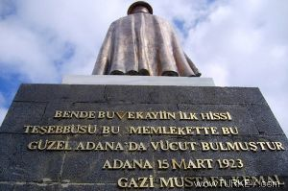
Atatürk Parkı....Atatürk Anıtının Kaide Yazısı:
‘‘Bende bu vekayiin (Kurtuluş Savaşına başlama girişim duygusu) ilk hissi teşebbüsü bu memlekette bu güzel Adana'da vücut bulmuştur’’ Adana 15 Mart 1923.

Slide 34
İşgaller Karşısında Mustafa Kemal Paşanın Tepkisi:
Atatürk’ün İstanbul’da Bulunduğu Sıradaki Tepkisi:
Mondros Ateşkesi imzalanmasını müteakip Yıldırım Orduları Grup Komutanlığına atanan Mustafa Kemal Paşa, bu komutanlığın lağv edilmesi (kaldırılması) üzerine, 10 Kasım’da Adana’dan ayrılarak 13 Kasım 1918’de İstanbul’a döndü.
Aynı gün İstanbul'a gelmiş olan İtilaf Devletleri donanmasını gören Mustafa Kemal “Geldikleri gibi giderler” diyerek mücadele edeceğini ifade etmiştir.
Mustafa Kemal Paşa İstanbul’da bulunduğu sürece yurdun kurtuluşu için çalışmalar yapmış, ancak burada bir şey yapılamayacağını görmüştür.

Slide 35
Mustafa Kemal Paşanın Samsun’a Çıkışı:
Mustafa Kemal, Anadolu'daki milli cemiyetlerin birleştirilmesi ve Türk halkının yeterince bilinçlendirilmesi halinde kurtuluşun mümkün olduğuna inanıyordu. Bunun için de Anadolu'ya geçmek istiyordu.
Bu sırada 3. Ordu Müfettişi olarak Samsun'a gitmesi, orada hem ordunun terhis işlemlerini yapması, hem de bölgedeki Türklerle Rumlar arasındaki çatışmaları önlemesi istendi. Mustafa Kemal bu kararı Milli Mücadele hareketi için bir fırsat olarak değerlendirip kabul etti.
Mustafa Kemal, 19. Mayıs 1919'da Refet Bey (Bele), Kâzım Bey (Dirik), ‘Ayıcı’ Mehmet Arif Bey ve Hüsrev Bey (Gerede) ile beraber Samsun'a çıkarak Milli Mücadele hareketini başlattı.

Slide 36
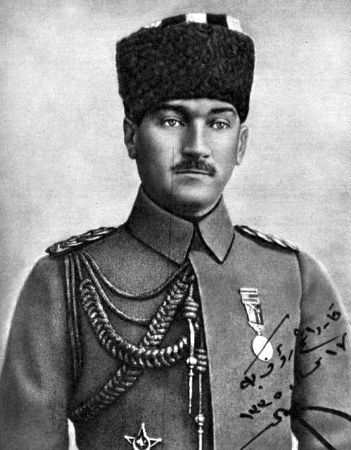
Mustafa Kemal Paşanın Samsun’a Çıkışı:
Mustafa Kemal, Samsun’a giderken yanında bulunan Refet Bey’e, “İhtilâli yapmak yetmez… İhtilâller devletleri değiştirir. Daha Türk devleti yoktur. Önce onu kurmak lazımdır.” demiştir.
20 Mayıs’ta Hükümet’e çektiği telgrafta, İzmir’in işgalinin ordu ve milleti çok içten yaraladığını belirterek, bu haksız tecavüzü sindiremeyeceklerini ve kabul etmeyeceklerini açıklıyordu.
22 Mayıs’ta Hükümet’e çektiği bir başka telgrafta, ise İngilizlerin haksız olarak bu bölgeye asker çıkarmış olduğunu belirtiyor, Hükümet’in önlem almasını istiyordu.

Slide 37
Mustafa Kemal Paşanın Samsun’a Çıkışı:
Havza Genelgesi – Atatürk’ün Havza’daki Faaliyetleri:
Mustafa Kemal, bölgede sükûnetin ancak Rumların Samsun üzerindeki emellerinden vazgeçmeleriyle sağlanabileceğini belirtiyordu.
Onu asıl ilgilendiren tüm ülkenin geleceğiydi. Halkı ve orduyu teşkilatlandırmak için harekete geçmesi gerekiyordu. 25 Mayıs’ta Havza’ya geldi.
Mustafa Kemal, mülki ve askeri makamlarla olan ilişkilerini devam ettirmişti. 28 Mayıs’ta mülki ve askeri amirlere gönderdiği bir genelgeyle, büyük ve heyecanlı mitingler yapılarak milli gösterilerde bulunulması, bunun bütün kasaba ve köylere kadar genişletilmesi, büyük devletlerin temsilcilerine ve hükümete uyarı telgraflarının çekilmesi talimatını vermiştir. Ayrıca düzenlenen mitinglerde Hıristiyan halka zarar vermemek için gerekli tedbirler alınacaktı.

Slide 38
Mustafa Kemal Paşanın Samsun’a Çıkışı:
Havza Genelgesi – Atatürk’ün Havza’daki Faaliyetleri:
30 Mayıs’ta Havza’da bir protesto mitingi yapılmış ve miting sonrasında her türlü saldırının silahla önlenmesine ant içilmişti. İstanbul hükümeti 8 Haziran 1919’da kendisini İstanbul’a geri çağırdı.
Havza’dayken Diyarbakır bölgesindeki birliklerden alınarak Samsun’a götürülmekte olan silahlara el koydurdu. Askeri depolardaki silahları da evlere taşıttı. Yine burada yayınladığı genelgelerle tüm milli güçleri uyarıp, yönlendirerek harekete geçirdikten sonra 12 Haziran’da Amasya’ya geçti.

